Slide 1

Класс
Инструкция class создаёт объект класса и присваивает ему имя
Присваивания внутри инструкции class создают атрибуты
Атрибуты сообщают состояние и способы поведения всем экземплярам класса

Slide 2
Экземпляр класса
Вызов объекта класса как функции создаёт новый экземпляр этого класса
Каждый экземпляр наследует атрибуты класса и получает собственное пространство имён
Изменения атрибутов экземпляра не влияет на сам класс

Slide 3
Синтаксис
class DataPrinter:
data = "test" #атрибут класса
def print(self): #метод
print(self.data) #обращение к атрибуту экземпляра
def update_data(self, new_data):
self.data = new_data

Slide 4
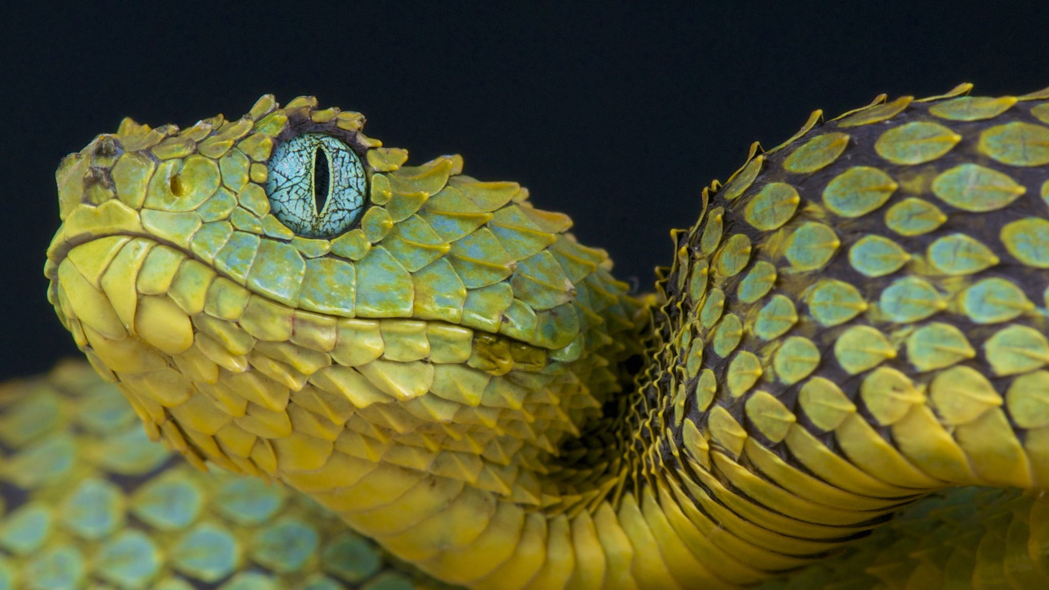
Простейший класс на Python

Slide 5
Конструктор
class Employee:
def __init__(self, name, job, salary): #объявление конструктора
self.name = name
self.job = job #заполнение атрибутов экземпляра
self.salary = salary

Slide 6
Magic methods
Волшебные методы, которые создают магию Python. Если просвистеть в нужной тональности, то они сами выстроятся в работающий код. Полный список можно получить с помощью команды dir(). Например, dir(int) #все не-магические методы были убраны:
__abs__, __add__, __and__, __bool__, __ceil__, __class__, __delattr__, __dir__, __divmod__, __doc__, __eq__, __float__, __floor__, __floordiv__, __format__, __ge__, __getattribute__, __getnewargs__, __gt__, __hash__, __index__, __init__, __init_subclass__, __int__, __invert__, __le__, __lshift__, __lt__, __mod__, __mul__, __ne__, __neg__, __new__, __or__, __pos__, __pow__, __radd__, __rand__, __rdivmod__, __reduce__, __reduce_ex__, __repr__, __rfloordiv__, __rlshift__, __rmod__, __rmul__, __ror__, __round__, __rpow__, __rrshift__, __rshift__, __rsub__, __rtruediv__, __rxor__, __setattr__, __sizeof__, __str__, __sub__, __subclasshook__, __truediv__, __trunc__, __xor__

Slide 7
Наследование
Наследуемый класс указывается в скобках – class(Superclass)
Множественное наследование разрешено
Подклассы наследуют все атрибуты суперклассов
Экземпляры классов получают все атрибуты из иерархии наследования, поиск ведётся с нижнего уровня
Наследование позволяет расширить или изменить поведение класса, без изменения кода самого класса

Slide 8
Наследование, перегрузка методов(операторов) и полиморфизм

